Slide 1


纯免费PPT即点即下载，无注册、无套路
http://gitppt.com
不信你试试（狗头）

Slide 2
纯免费PPT即点即下载，无注册、无套路
http://gitppt.com
不信你试试（狗头）
爱

Slide 3







纯免费PPT即点即下载，无注册、无套路
http://gitppt.com
不信你试试（狗头）
父母

Slide 4
纯免费PPT即点即下载，无注册、无套路
http://gitppt.com
不信你试试（狗头）
父母

Slide 5
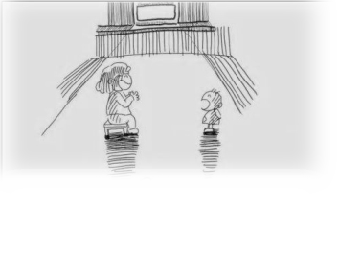
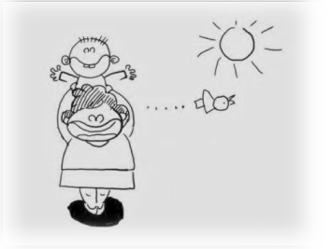
纯免费PPT即点即下载，无注册、无套路
http://gitppt.com
不信你试试（狗头）
你是否还能回忆起曾经
那时我们还很小
父母还很年轻

Slide 6
纯免费PPT即点即下载，无注册、无套路
http://gitppt.com
不信你试试（狗头）
你是否还能回忆起曾经
那时我们还很小
父母还很年轻

Slide 7

纯免费PPT即点即下载，无注册、无套路
http://gitppt.com
不信你试试（狗头）
youth

Slide 8
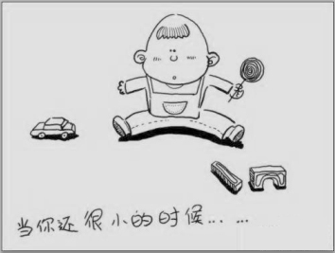
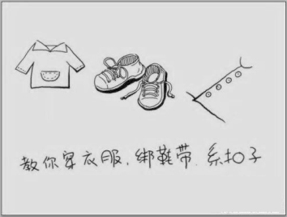
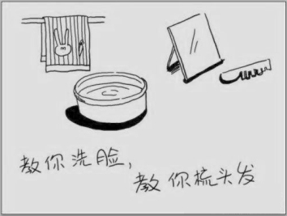

纯免费PPT即点即下载，无注册、无套路
http://gitppt.com
不信你试试（狗头）

Slide 9


纯免费PPT即点即下载，无注册、无套路
http://gitppt.com
不信你试试（狗头）
但是你看到
我们在慢慢长大
父母的变化了吗？？？
而他们却在慢慢 老…

Slide 10
纯免费PPT即点即下载，无注册、无套路
http://gitppt.com
不信你试试（狗头）
midlife

Slide 11
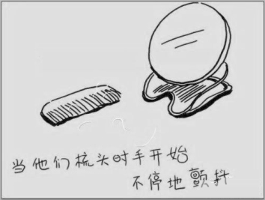
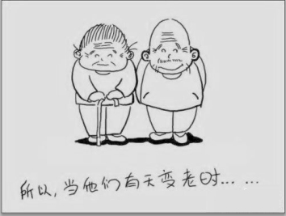
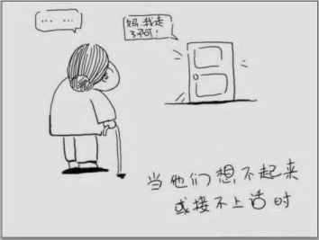
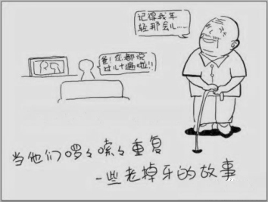
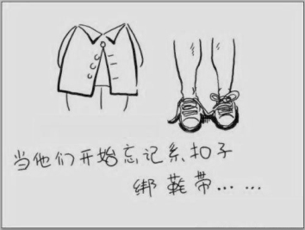
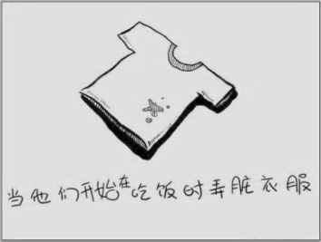

纯免费PPT即点即下载，无注册、无套路
http://gitppt.com
不信你试试（狗头）
随着时间的流逝

Slide 12
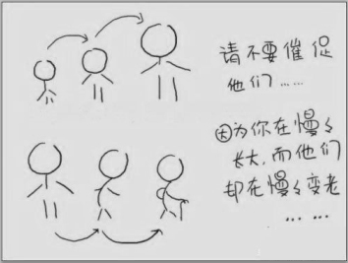
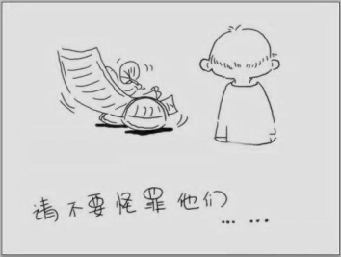
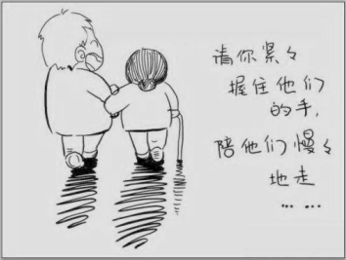
纯免费PPT即点即下载，无注册、无套路
http://gitppt.com
不信你试试（狗头）
请不要催促他们
请不要怪罪他们
请紧紧握住他们的手

Slide 13
纯免费PPT即点即下载，无注册、无套路
http://gitppt.com
不信你试试（狗头）
请不要催促他们
请不要怪罪他们
优秀PPT下载：www.1ppt.com/xiazai/
请紧紧握住他们的手

Slide 14
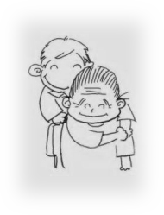

纯免费PPT即点即下载，无注册、无套路
http://gitppt.com
不信你试试（狗头）
只要你在他们
的眼前的时候
他们的心就会很温暖

Slide 15
纯免费PPT即点即下载，无注册、无套路
http://gitppt.com
不信你试试（狗头）
只要你在他们
的眼前的时候
只要你在他们
的眼前的时候
只要你在他们
的眼前的时候
他们的心就会很温暖
他们的心就会很温暖
他们的心就会很温暖

Slide 16
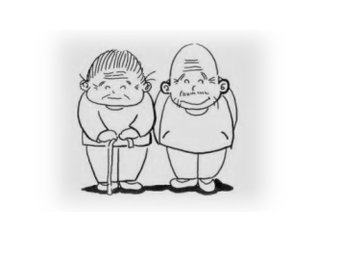
纯免费PPT即点即下载，无注册、无套路
http://gitppt.com
不信你试试（狗头）
万事万物都在悄无声息的
变化
发生着
千万别等着以后再来敬孝道，
这样你就失去了永远。

Slide 17
纯免费PPT即点即下载，无注册、无套路
http://gitppt.com
不信你试试（狗头）
万事万物都在悄无声息的
变化
发生着
千万别等着以后再来敬孝道，
这样你就失去了永远。

Slide 18
纯免费PPT即点即下载，无注册、无套路
http://gitppt.com
不信你试试（狗头）
所以
。。。

Slide 19
纯免费PPT即点即下载，无注册、无套路
http://gitppt.com
不信你试试（狗头）

Slide 20
纯免费PPT即点即下载，无注册、无套路
http://gitppt.com
不信你试试（狗头）

Slide 21
纯免费PPT即点即下载，无注册、无套路
http://gitppt.com
不信你试试（狗头）
父母

Slide 22
纯免费PPT即点即下载，无注册、无套路
http://gitppt.com
不信你试试（狗头）
父母

